Slide 1
Reviewing Artists! Chapter 19

Slide 2
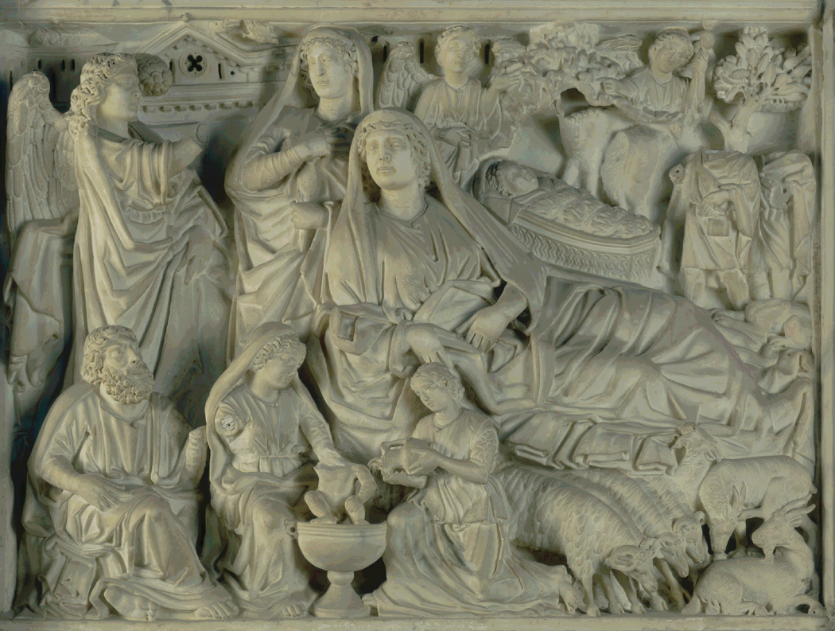
Pisano

Slide 3
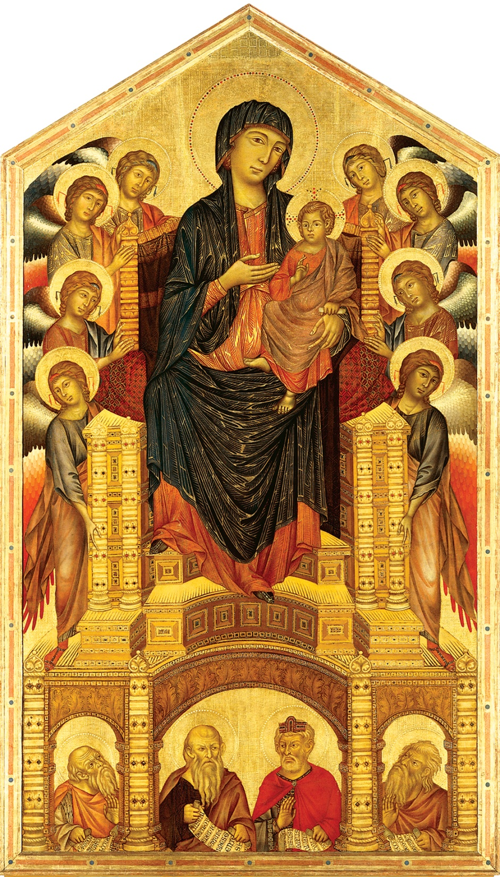
Cimabue

Slide 4
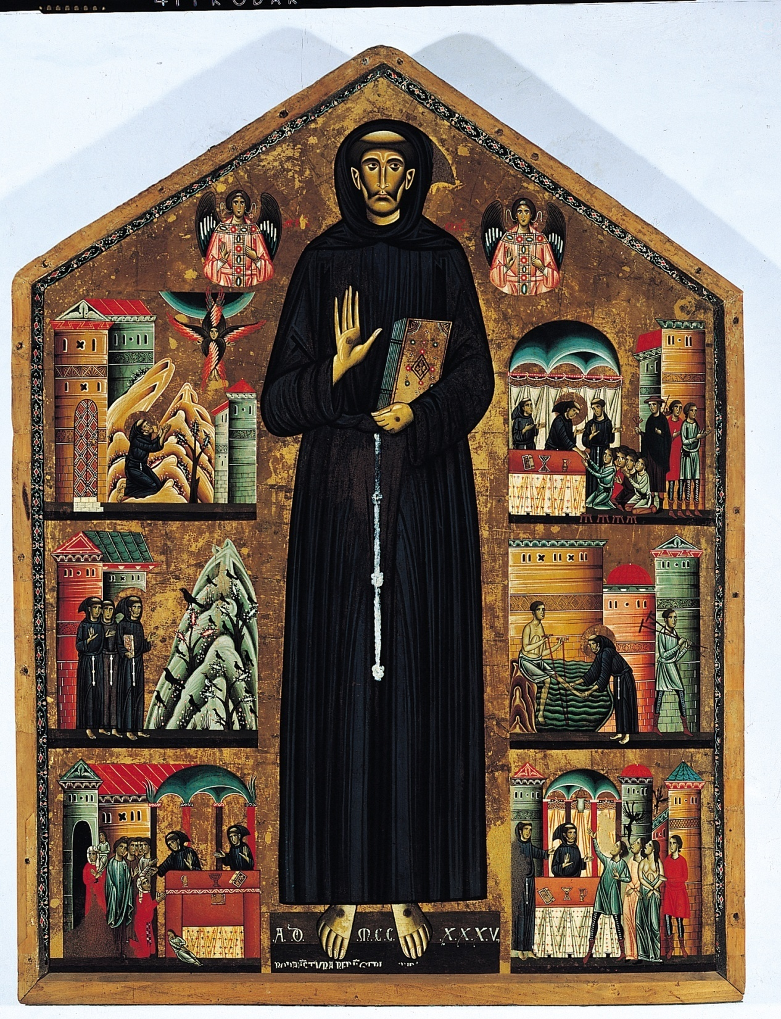
Berlinghieri

Slide 5
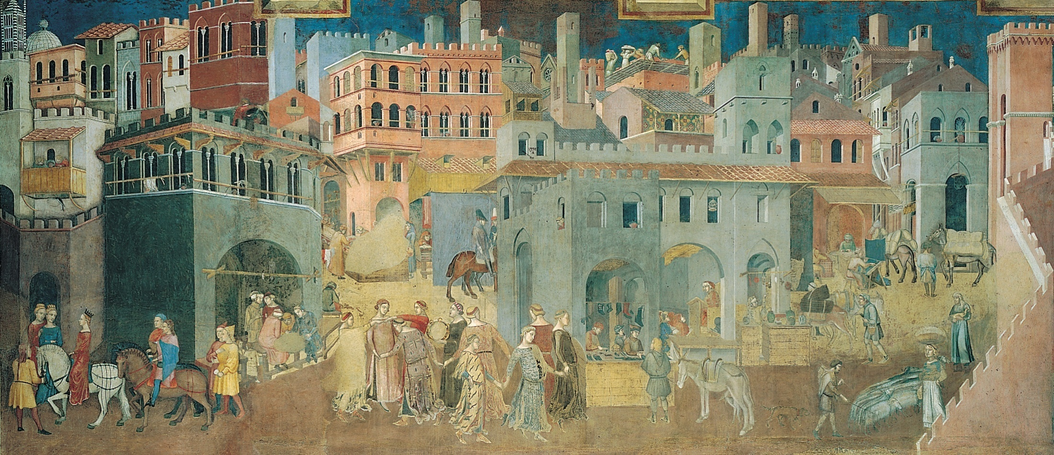
Lorenzetti

Slide 6
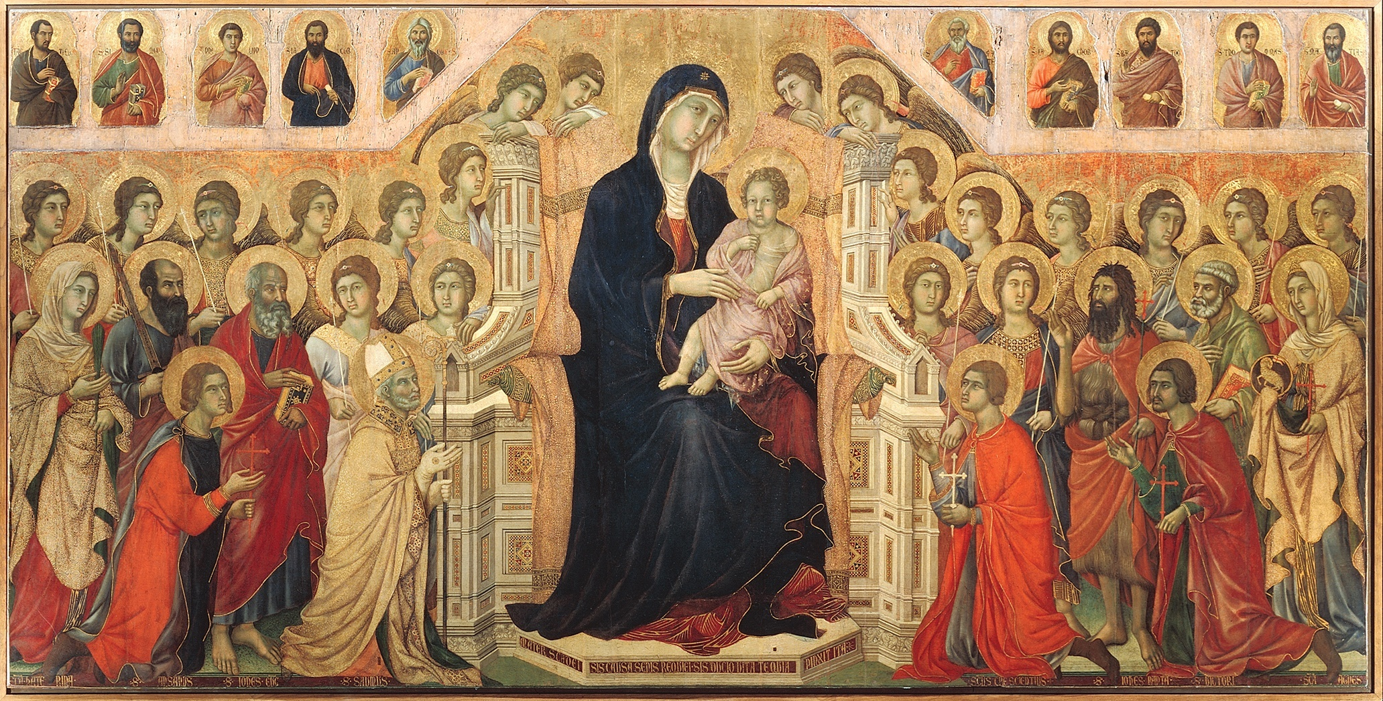
Duccio

Slide 7
Lorenzetti

Slide 8
Pisano

Slide 9
Berlinghieri

Slide 10
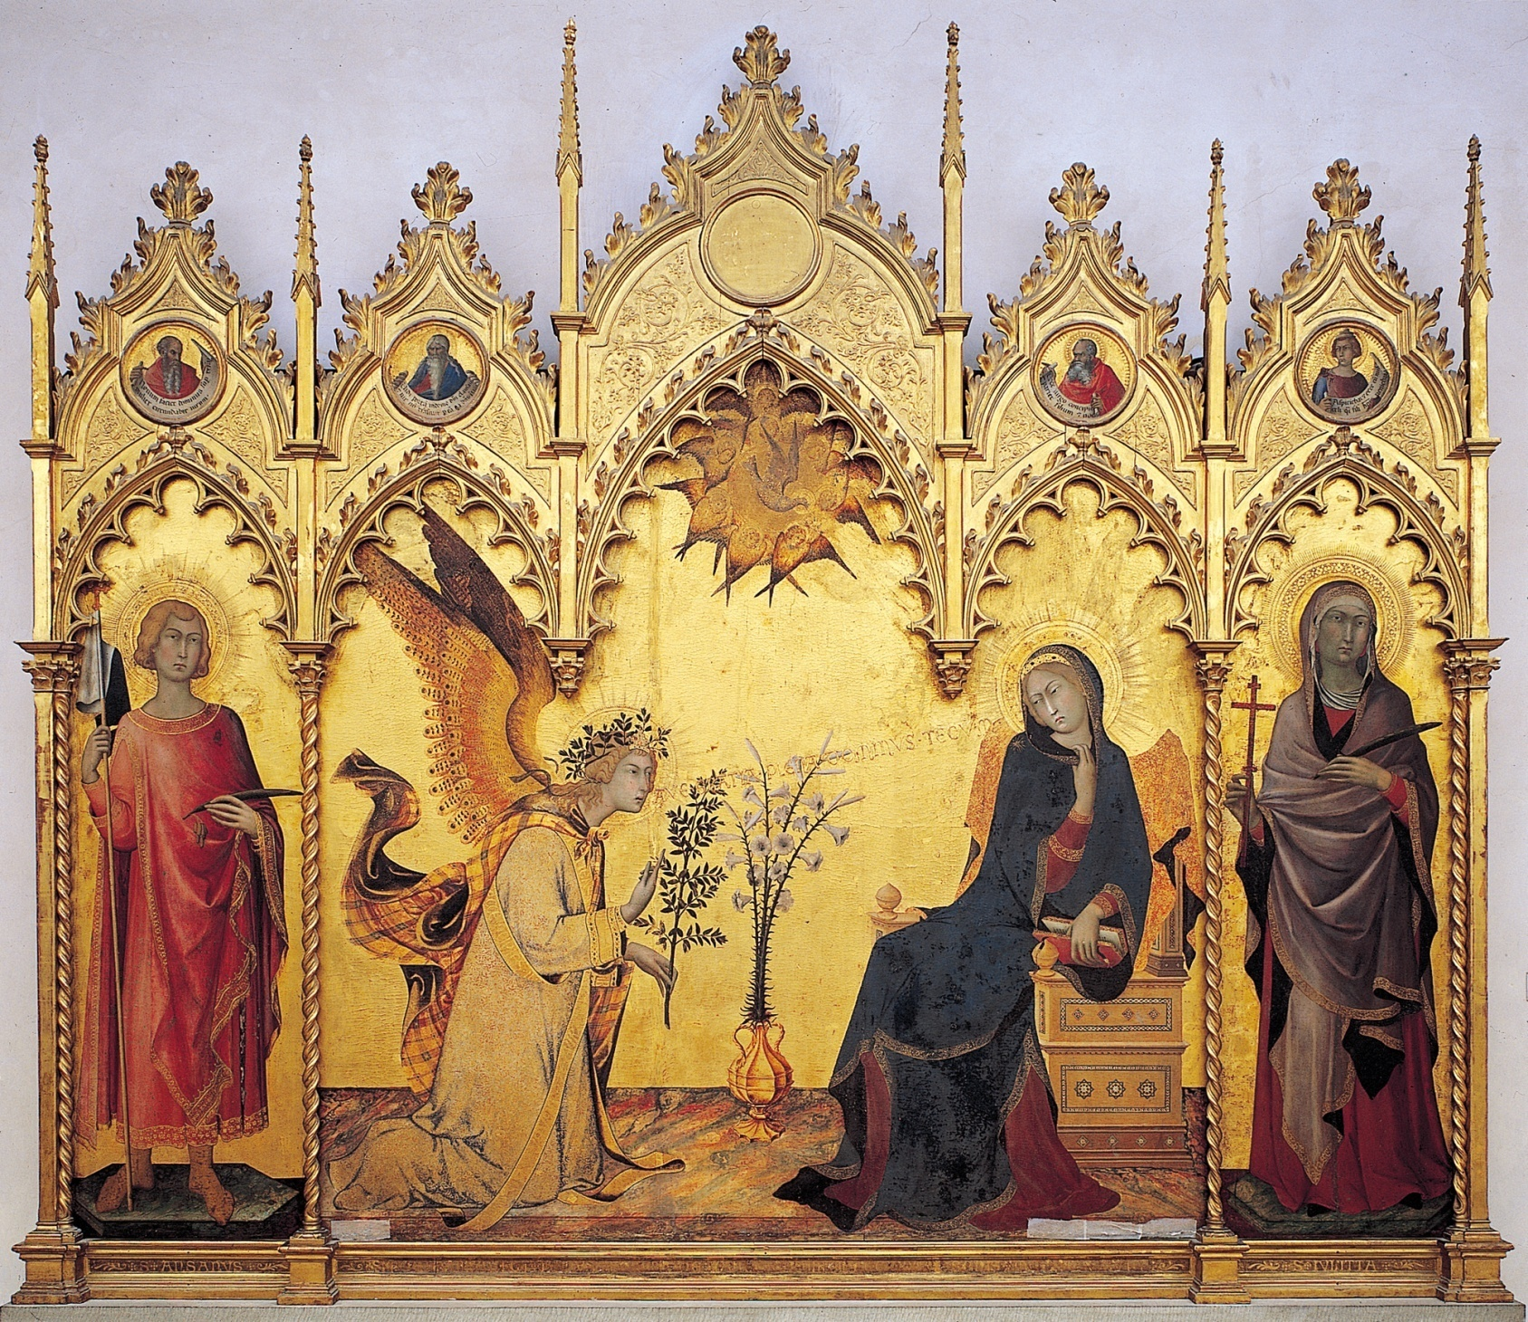
Martini

Slide 11
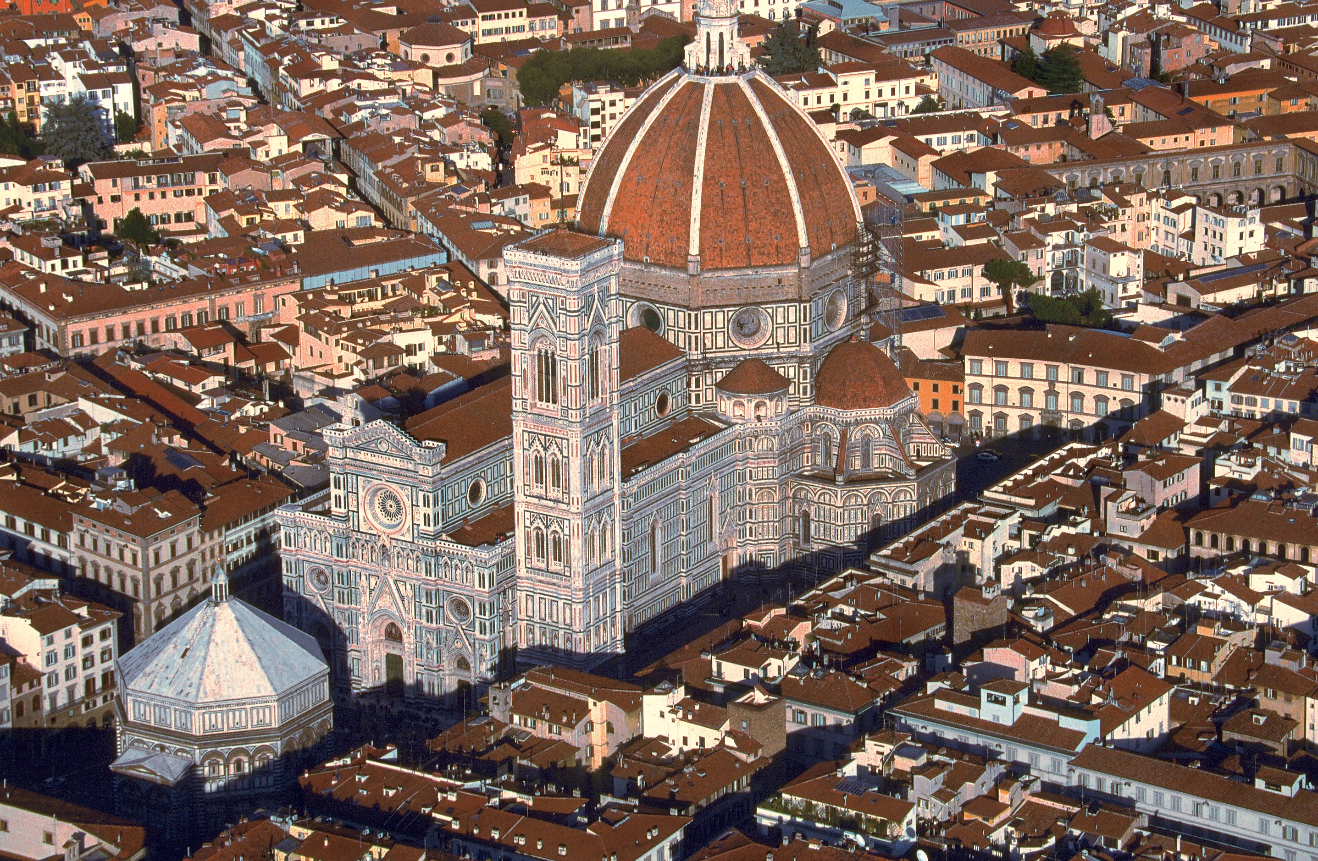
Cambio

Slide 12
Duccio

Slide 13
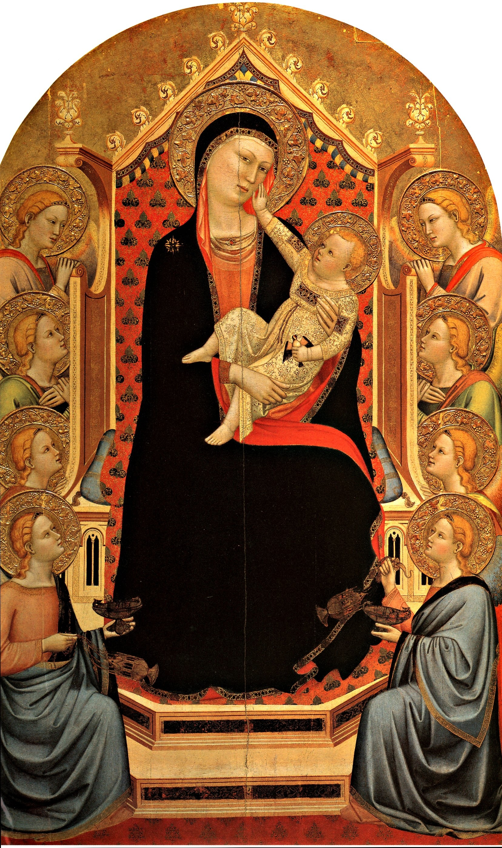
Daddi

Slide 14
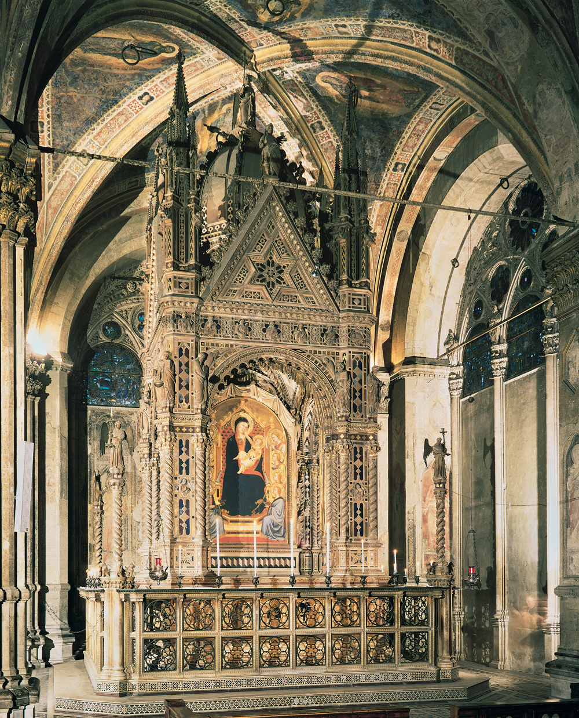
Orcagna

Slide 15
Cambio

Slide 16
Daddi

Slide 17
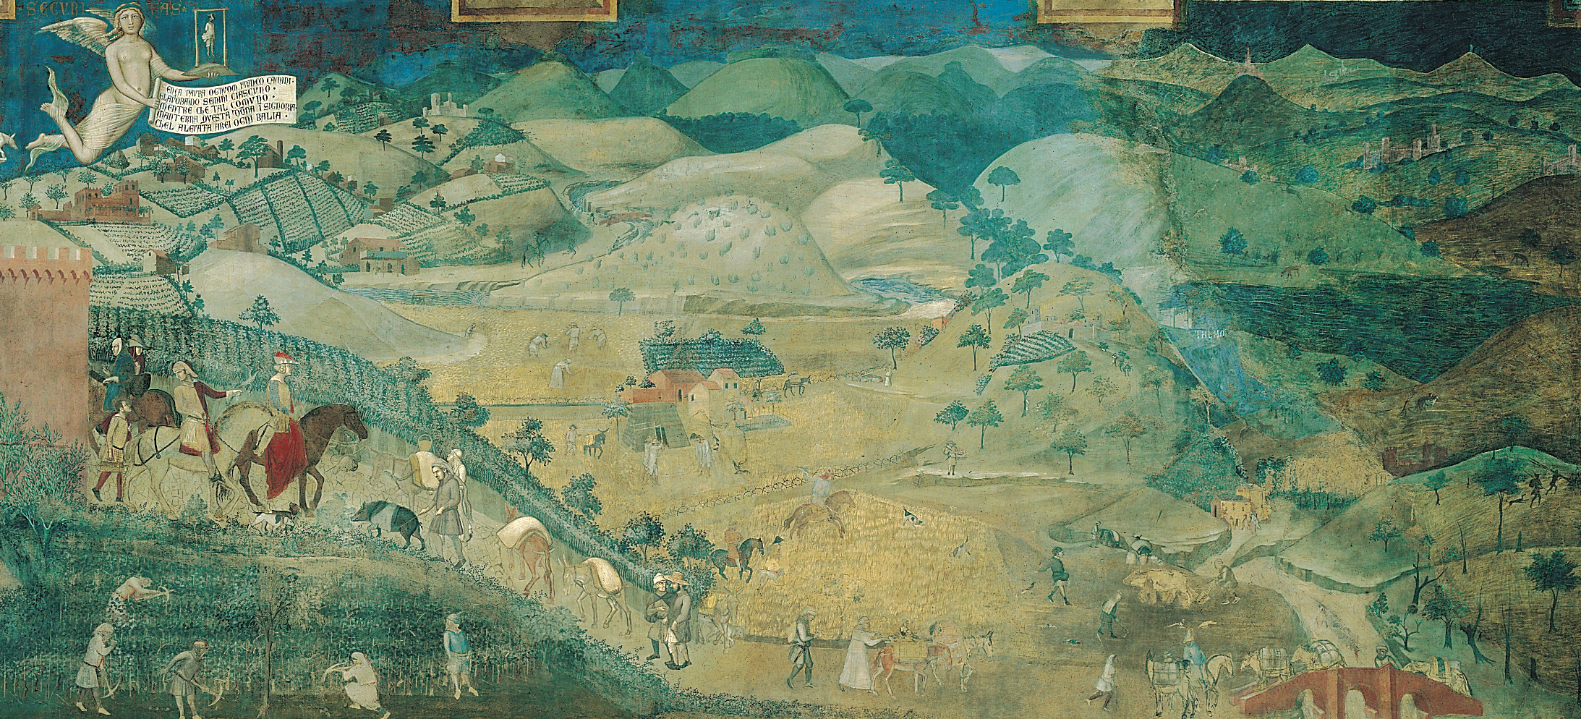
Lorenzetti

Slide 18
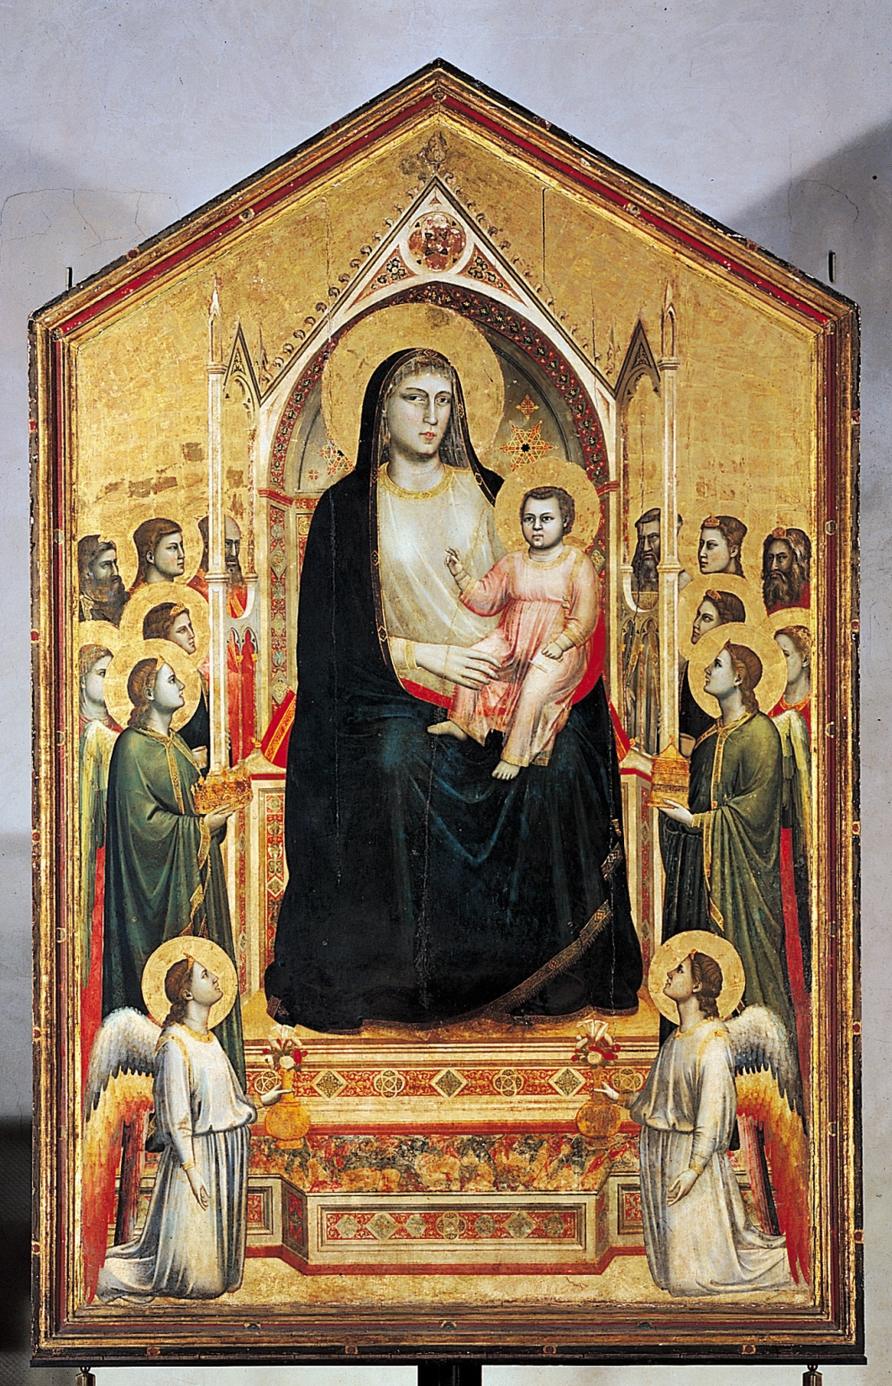
Giotto

Slide 19
Berlinghieri

Slide 20
Pisano

Slide 21
Cimabue

Slide 22
Berlinghieri

Slide 23
Orcagna

Slide 24
Lorenzetti

Slide 25
Duccio

Slide 26
Lorenzetti

Slide 27
Daddi

Slide 28
Pisano

Slide 29
Martini

Slide 30
Cambio

Slide 31
Duccio

Slide 32
Orcagna

Slide 33
Orcagna

Slide 34
Cambio

Slide 35
Lorenzetti

Slide 36
Giotto

Slide 37
Daddi

Slide 38
Reviewing Artists! Chapter 21

Slide 39
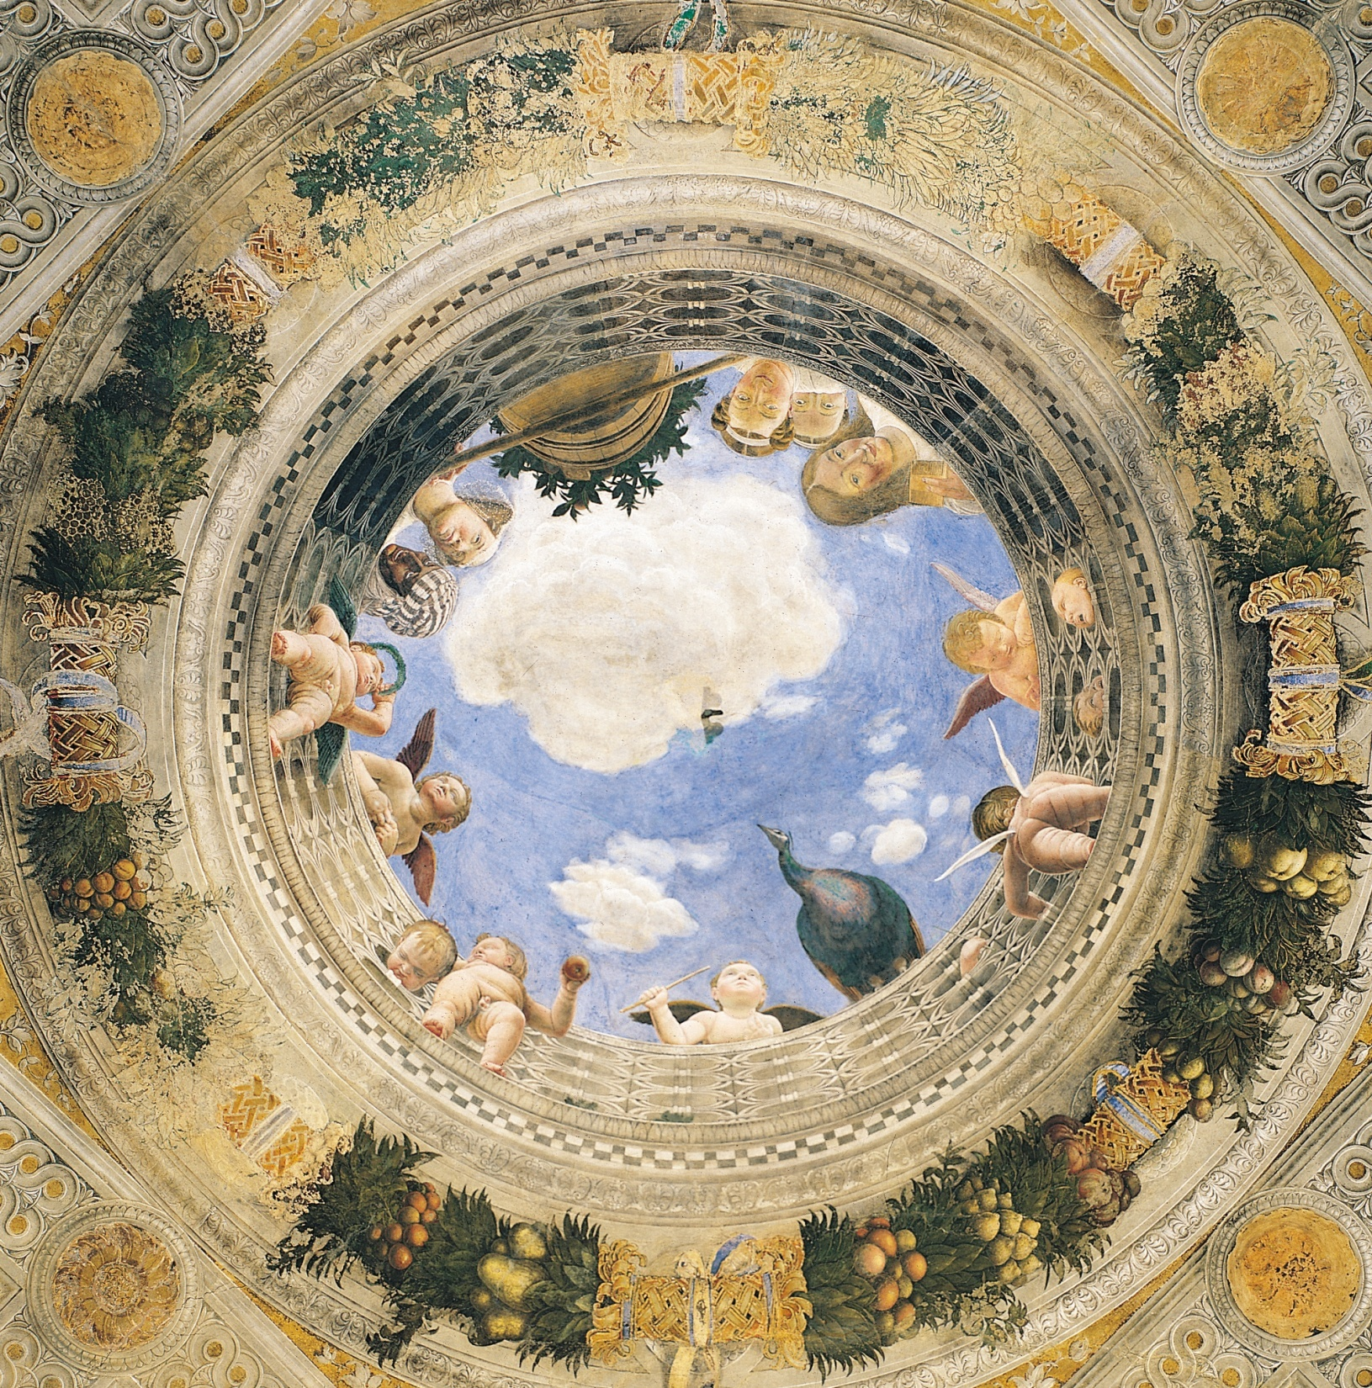
Mantegna

Slide 40
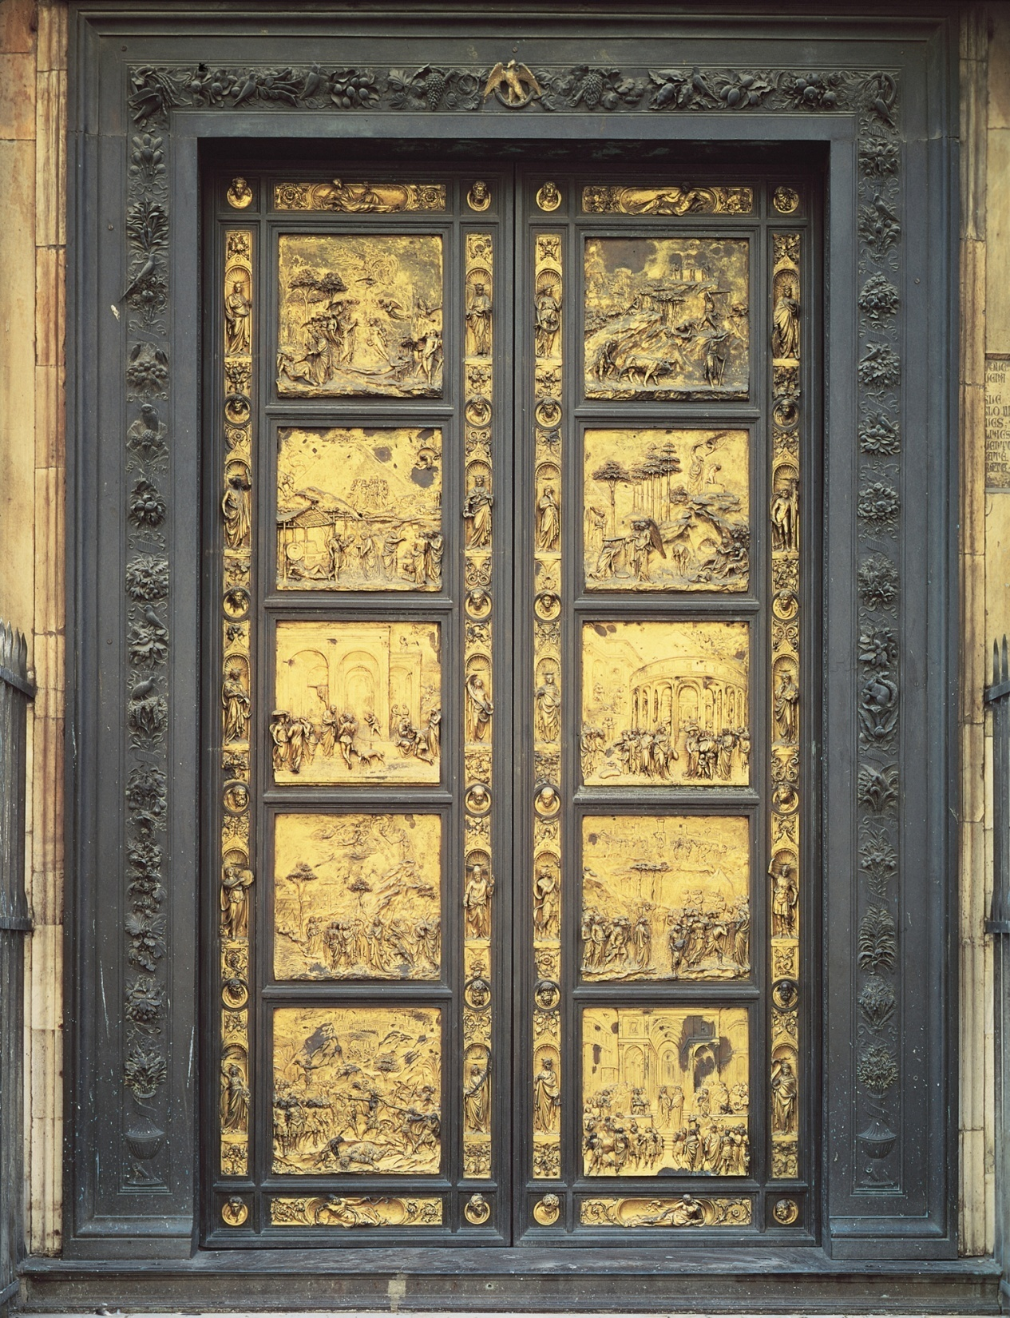
Ghiberti

Slide 41
Brunelleschi

Slide 42
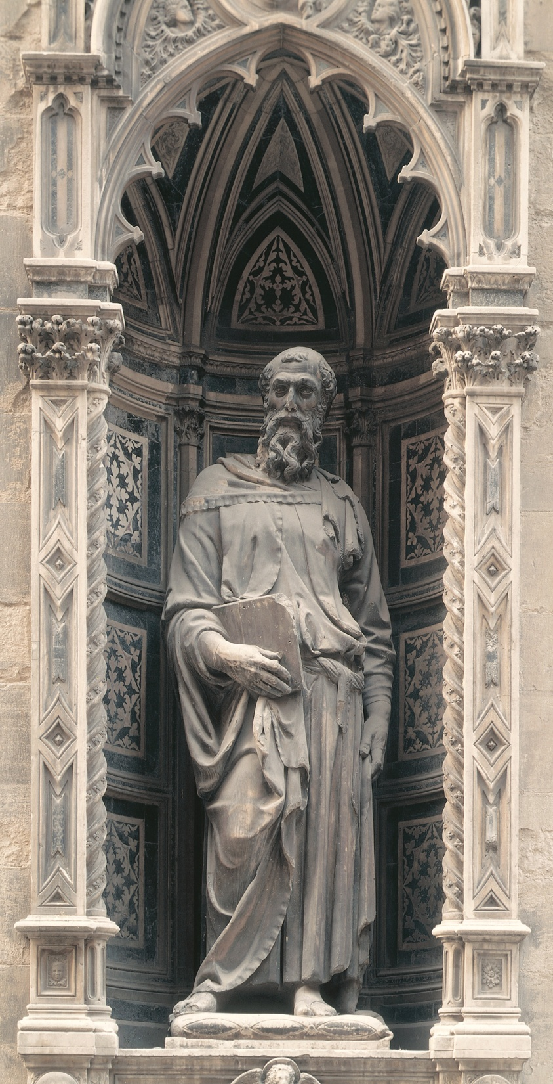
Donatello

Slide 43
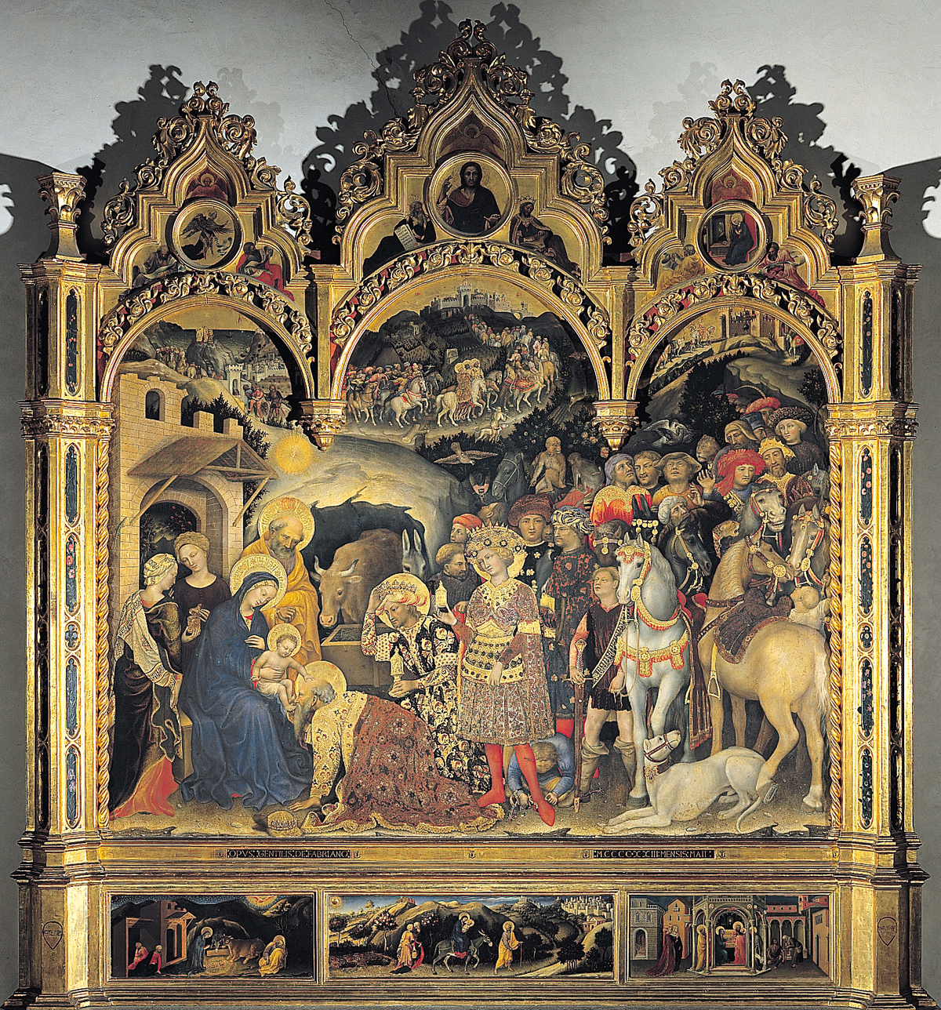
Fabriano

Slide 44
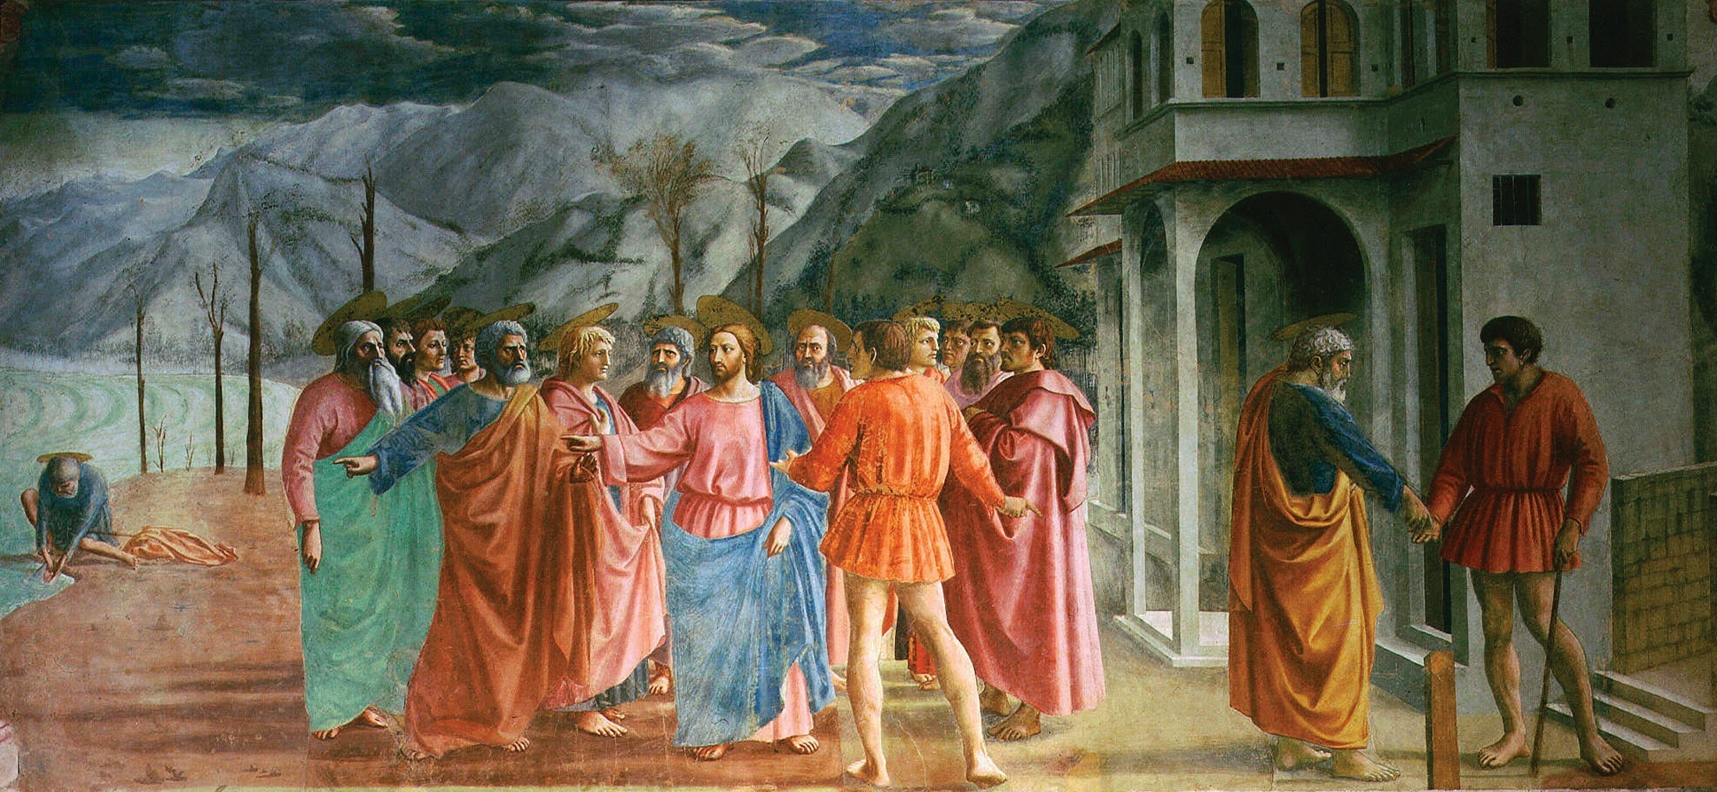
Masaccio

Slide 45
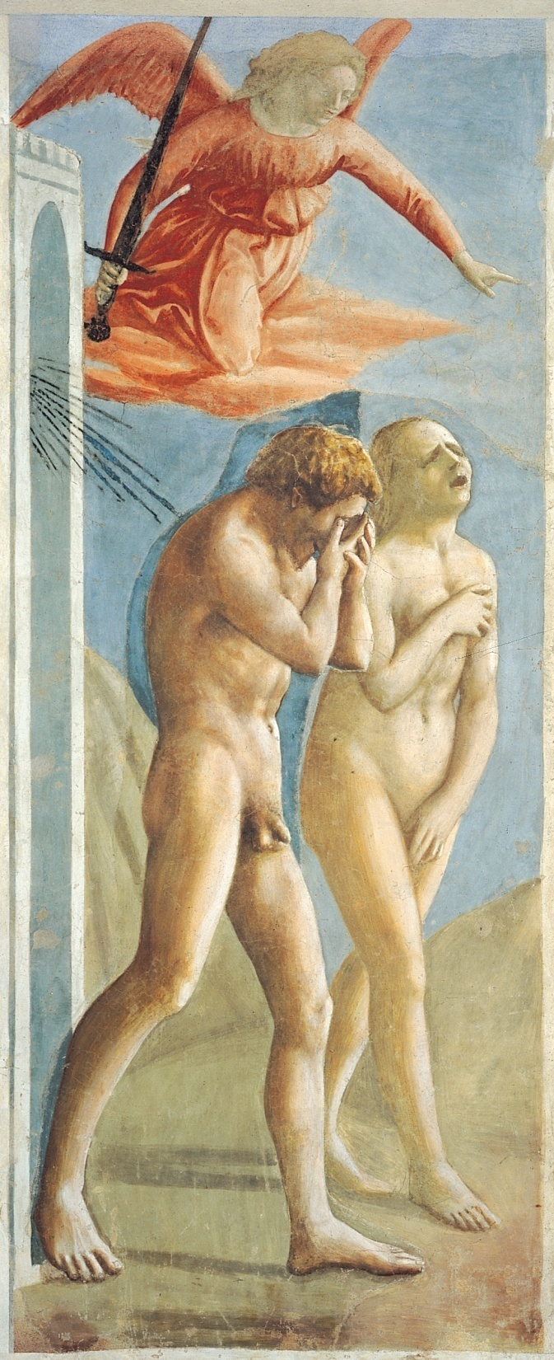
Masaccio

Slide 46
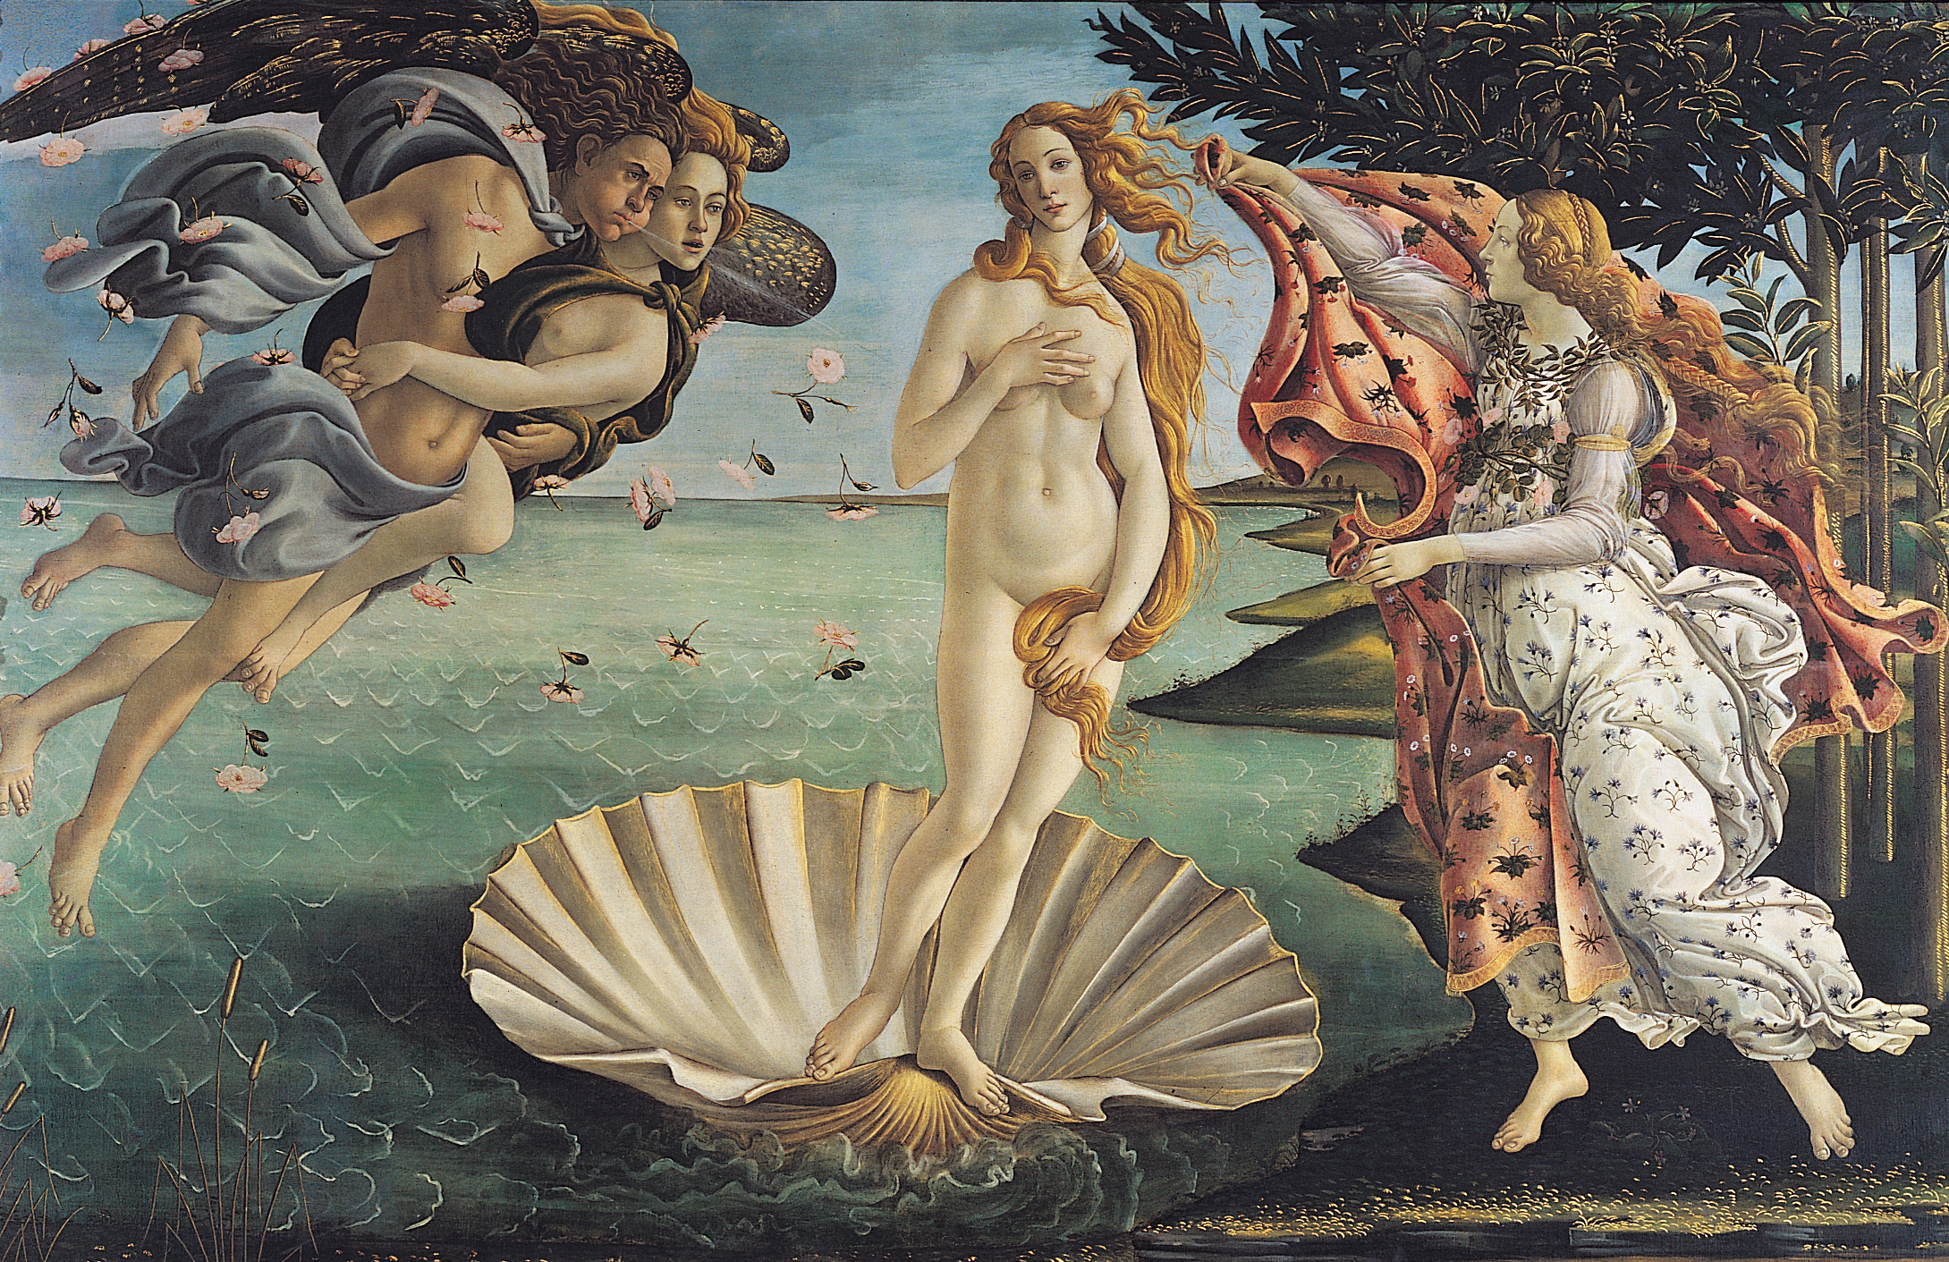
Botticelli

Slide 47
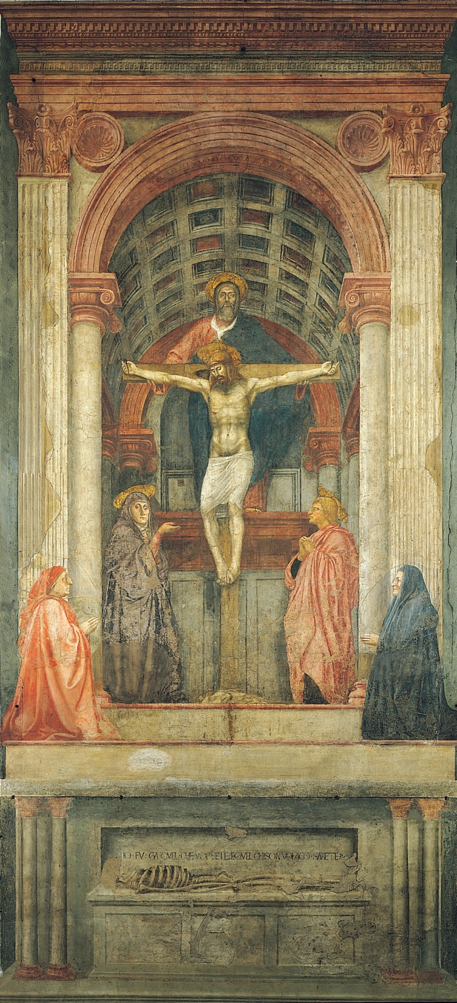
Masaccio

Slide 48
Fabriano

Slide 49
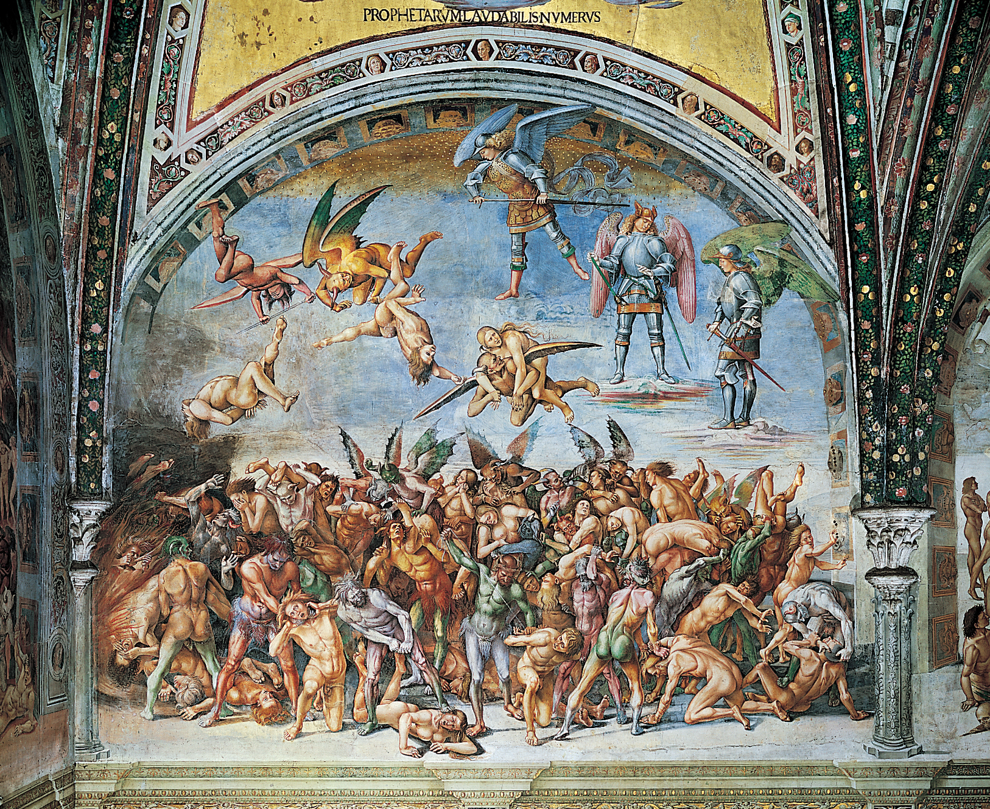
Signorelli

Slide 50
Brunelleschi

Slide 51
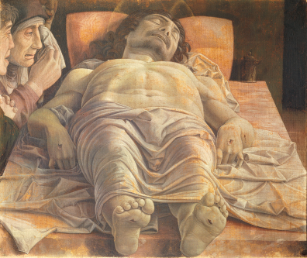
Mantegna

Slide 52
Masaccio

Slide 53
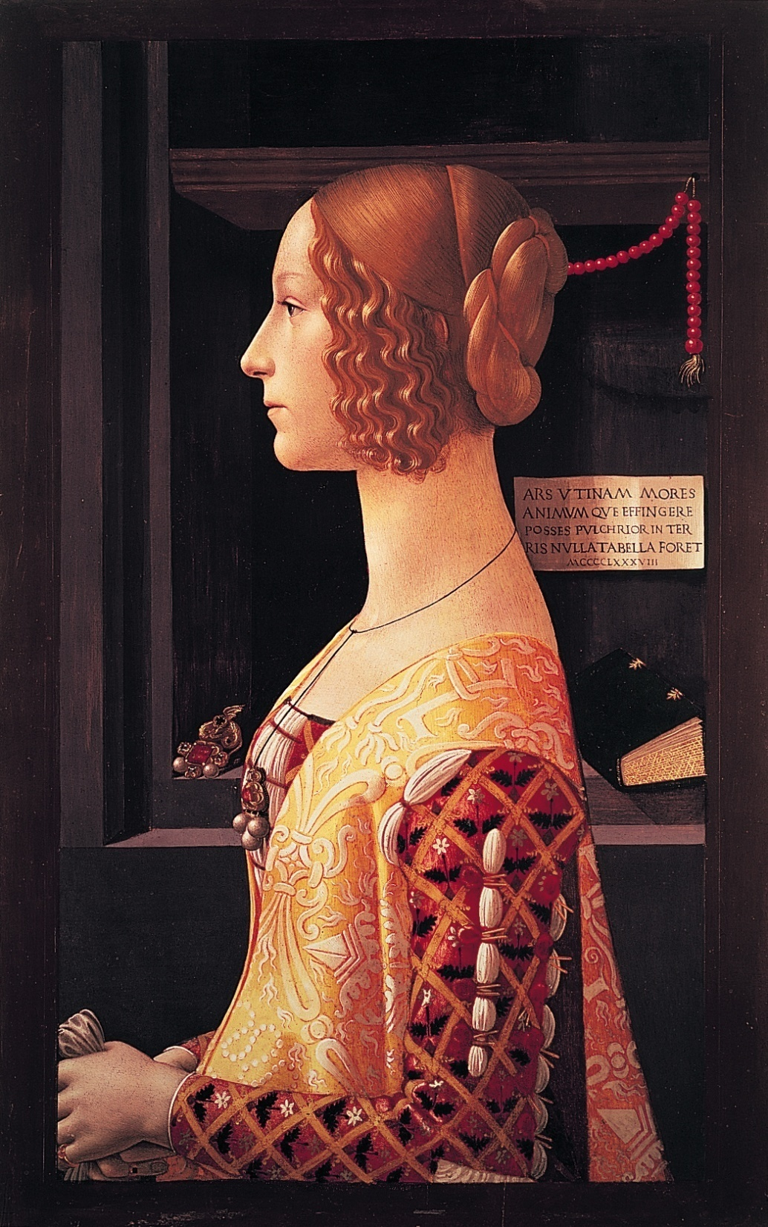
Ghirlandaio

Slide 54
Mantegna

Slide 55
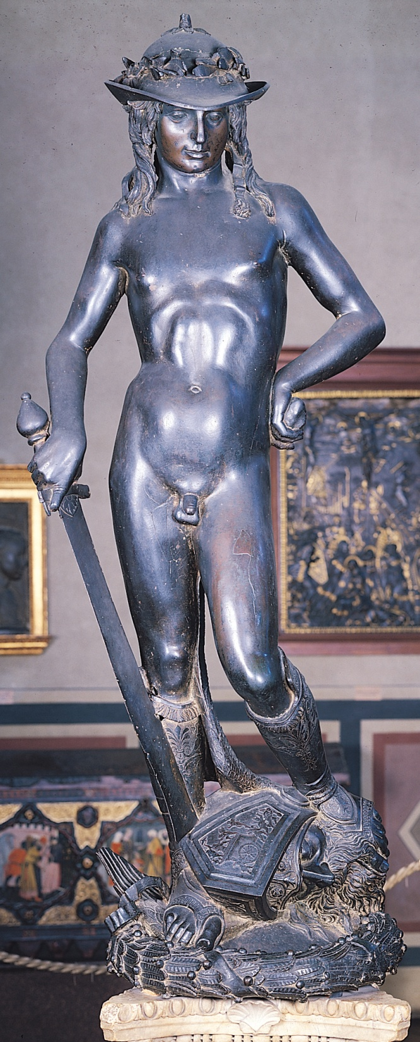
Donatello

Slide 56
Ghiberti

Slide 57
Masaccio

Slide 58
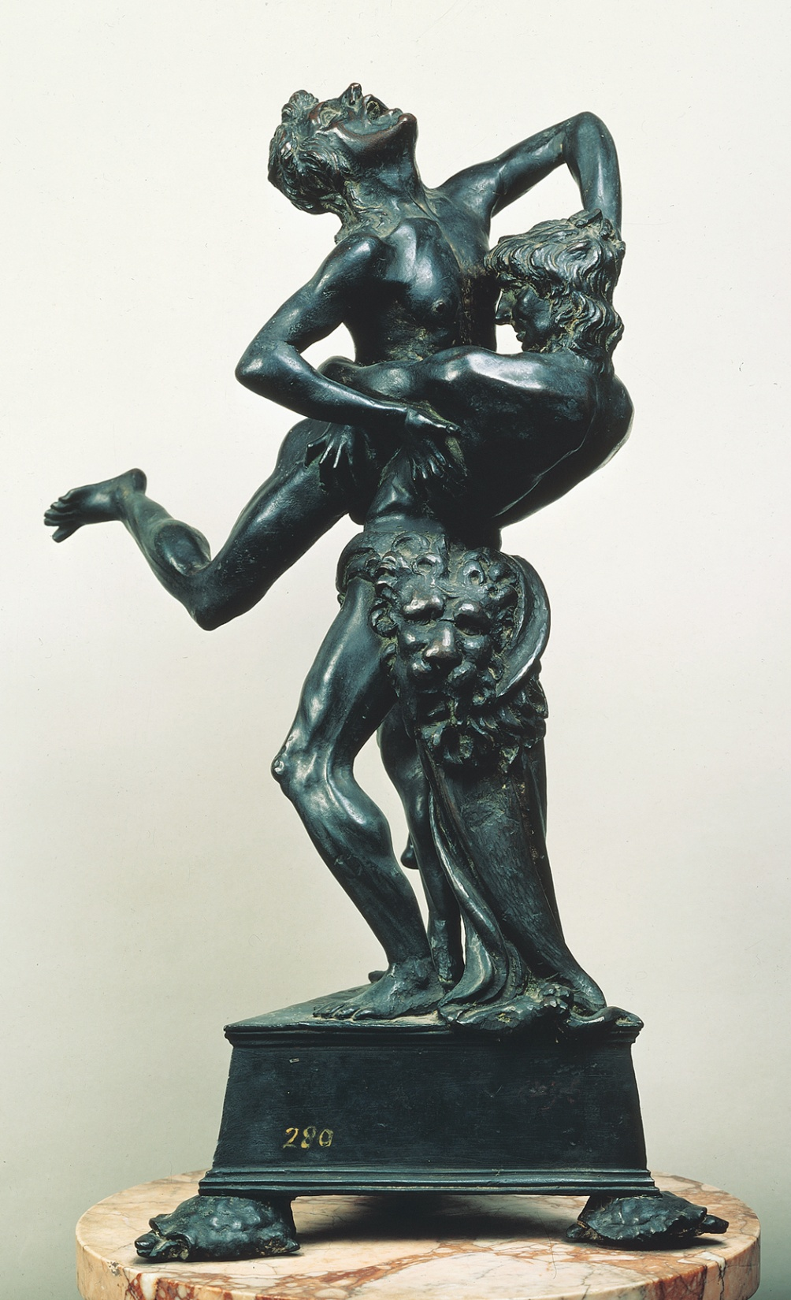
Pollaiuolo

Slide 59
Botticelli

Slide 60
Donatello

Slide 61
Signorelli

Slide 62
Brunelleschi

Slide 63
Ghirlandaio

Slide 64
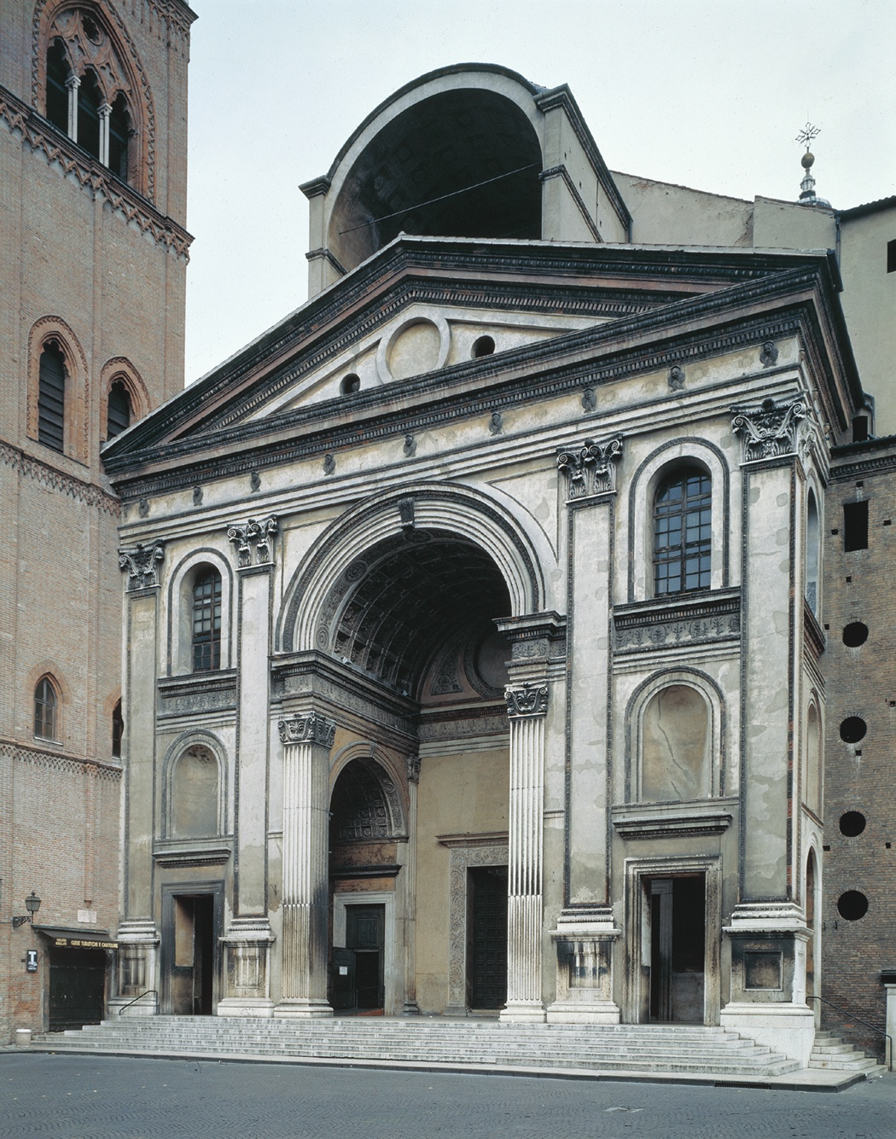
Alberti

Slide 65
Pollaiuolo

Slide 66
Ghiberti

Slide 67
Botticelli

Slide 68
Mantegna

Slide 69
Pollaiuolo

Slide 70
Donatello

Slide 71
Masaccio

Slide 72
Mantegna

Slide 73
Mantegna

Slide 74
Signorelli

Slide 75
Fabriano

Slide 76
Ghirlandaio

Slide 77
Mantegna

Slide 78
Pollaiuolo

Slide 79
Ghirlandaio

Slide 80
Mantegna

Slide 81
Signorelli

Slide 82
Masaccio

